Slide 1


Agenda
Målsättningar
Föräldragrupp
Träningar
Seriespel och cuper
Beslut

Slide 2
Målsättningar
Målsättning med säsongen: Ha kul tillsammans
  alla ska med!
-Alla kan spela med alla – fokus på laget
Teknik och positionsspel
Bollkontroll och passningsteknik

Slide 3
Föräldragrupp och ledare
Föräldragrupp
  Informationsansvarig
  Schemaansvarig (kiosk, ev tvätt)
  Ekonomi (Lagkassan, intäktsaktiviter)
Ledare
  Vi behöver bli fler

Slide 4
Träningar
Träningar
  Samling senast 15 min innan träningsstart vid klubbstugan
  April
    Fredagar Konstgräs 17:30-18:30
    Tisdagar kl. 18:30-19:30 småplan

Slide 5
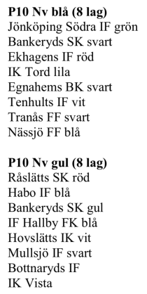
Seriespel och cuper
Seriespel och cuper
  2 lag anmälda till seriespel
  Anmälda till Elitfönster cup i 25-26 juni

Slide 6
Beslut
Frågor att besluta kring - Tvättschema eller eget dräktansvar?

